Slide 1
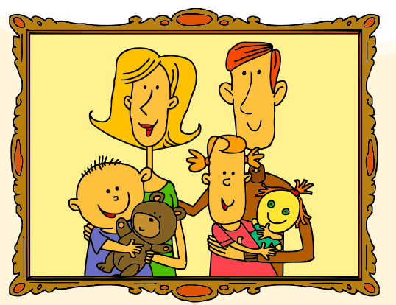
Családi kisokos, avagy ismerd meg a családod.
Vitéz Gyöngyvér közoktatási szakértő

Slide 2
A tananyag fő célja
A saját család történetének megismerése,
Önismeret,
A család fogalmának, típusainak, funkciójának megismerése,
Idő és pénzgazdálkodás,
Családi munkamegosztás
Tipikus családi konfliktusok

Slide 3
Tananyag elsajátításának lehetséges módja
A tananyag hatékony, eredményes elsajátításához a blended/kevert típusú feldolgozást javasoljuk:
Osztálytermi projekt munka kiscsoporotban, párban
Egyéni számítógépes feladatvégzés
A tananyagra javasolt órakeret: 15 tanítási óra

Slide 4
Nat kiemelt fejlesztési fókuszai, Kerettanterv/Kerettantervi témakörei
Szakiskola: 9-10.
Osztályközösség-építés,
Önismeret,
A családi hagyományok szerepének és fontosságának,
felismerése,
A család múltjának és értékeinek ismerete,
Költségvetés-tervezés – családi szinten,
A „fontos” és „nem fontos”dolgok megkülönböztetése,
A tudatos vásárlói attitűd megalapozása.

Slide 5
Érintett kompetenciaterületek
Szociális kompetenciafejlesztés
Kommunikáció,
Vállalkozói kompetencia,
Az önálló, hatékony tanulási kulcskompetenciák
Műveltségi terület:
Ember és társadalom
Tantárgy:
Osztályfőnöki, Társadalomismeret

Slide 6
Felhasználás személyi támogatása
A digitális taneszköz tartalmának, tesztjeinek használatához közvetlenül nem szükséges tanár jelenléte, önállóan (is) használható, kivéve az osztálytermi/csoportos feladatok egy része.
Az osztálytermi/csoportos feladatok egy részénél hagyományos tanári vagy facilitátor szerepben jelen van a tanár is.

Slide 7
A tananyag felépítése, tartalmi ismertetője
A tananyag 6 modulból/szakaszból épül fel.
A digitális munka ne legyen több a tanóra egyharmadánál. Az előkészítést kövesse 15 perces feladatmegoldás a számítógépen, majd a feladat megbeszélése.

Slide 8
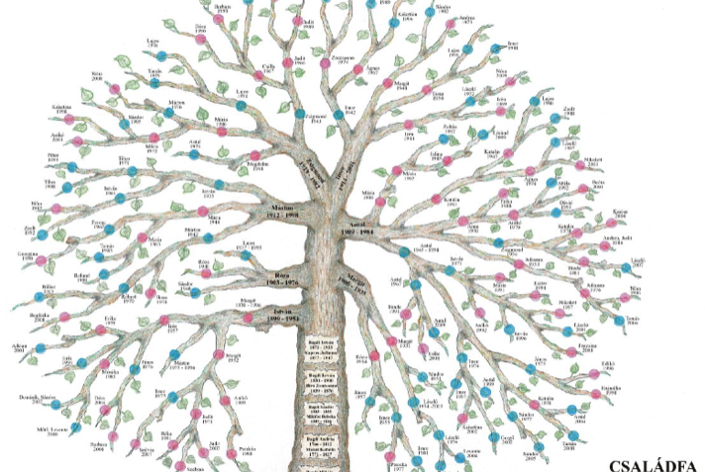
1. Az én családom
A család kérdéskör kiindulópontja a saját család múltjának megismerése, bemutatása, jövőkép felvázolása.
Családtörténet és családfa készítése.

Slide 9
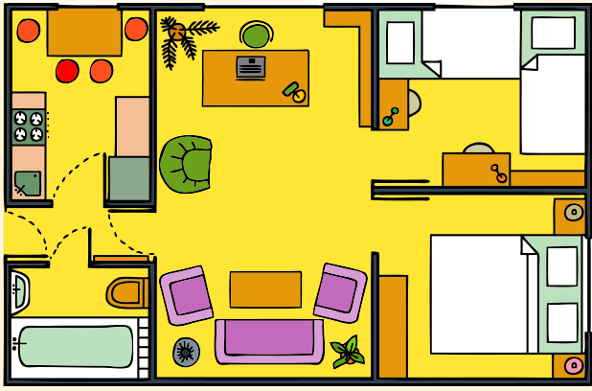
2. Hol élünk?
A család fogalmára, funkcióra alapozva családmodell készítése, és a modellnek megfelelő otthon tervezése.
minden tanuló megalkotja a saját családmodelljét
megtervezi a családmodell életmódjának megfelelő otthont

Slide 10
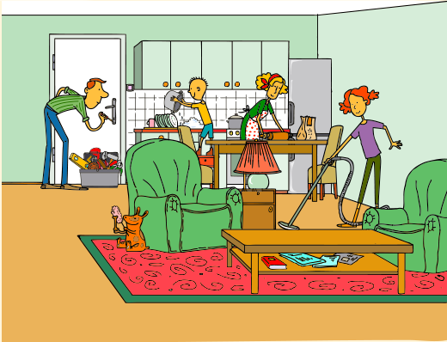
3. Ki mit csinál?
A háztartási munkák megosztásának megtervezése.
mindenki elkészíti a saját családjának a tényleges időbeosztását
háztartásban előforduló munkákból lista készítése
a tanulók a családmodelljük életmódjának megfelelően megtervezik a háztartási munkák megosztását

Slide 11
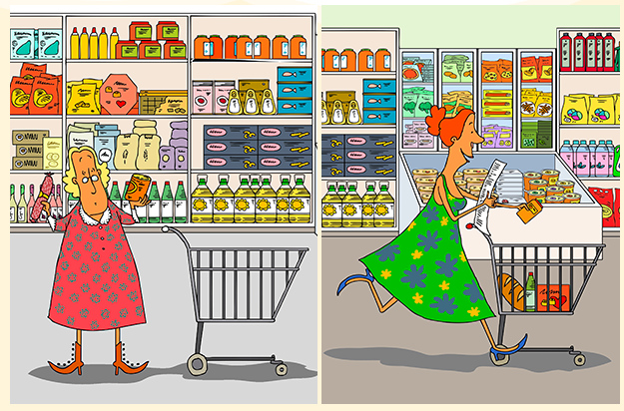
4. Miből mit veszünk?
A tanulók megismerkednek a különböző termék- és szolgáltatáscsoportokkal.
A tanulók megismerkednek a tudatos vásárlás fogalmával, illetve az ezt összefoglaló 12 ponttal.

Slide 12
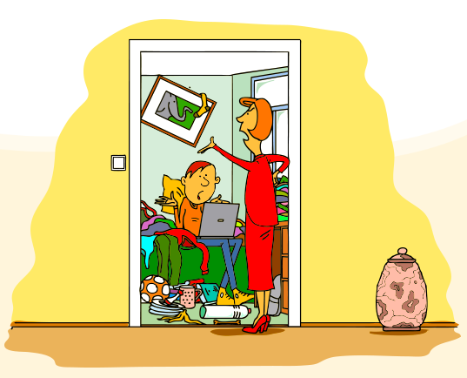
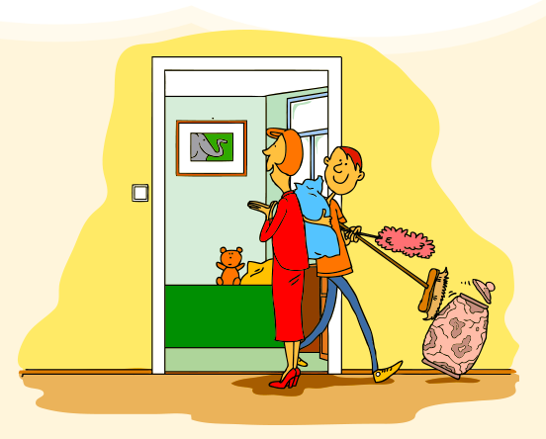
5. Milyen konfliktusok?
Tipikus konfliktusszituációk a családban, konfliktuskezelés

Slide 13
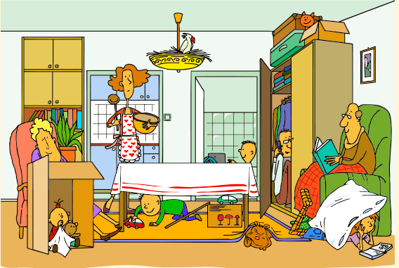
6. Mit tanultunk?
Amit a családról tudni kell:
A záróteszt célja, hogy a diákok ellenőrizzék, mennyit értettek meg, illetve mennyit sajátítottak el a tananyagból. A záróteszt tetszőleges számban megismételhető.
Érdemes utána beszélgetni, szóban átismételni a tanultakat, és megdicsérni azokat, akik aktívan részt vettek a munkában.
Végezzük el a zárótesztet, nézzük meg, mi mit tudunk a családról!

Slide 14
Záróteszt kiértékelése, tanári, tanulói visszacsatolás

Slide 15
Fogalomtár/Glosszárium
Tanári:
A pedagógus számára fontos háttérfogalmak
Tanulói:
A tanulók segítségére szolgáló kulcsfogalmak, melyek a feladatok értelmezését, elvégzését segítik.

Slide 16
Kérdések-válaszok
Köszönjük észrevételeit, kérdéseit!
Vitéz Gyöngyvér
Közoktatáisi szakértő

